Slide 1
Göstergeler
Sorular

Slide 2
Soru 1

Slide 3
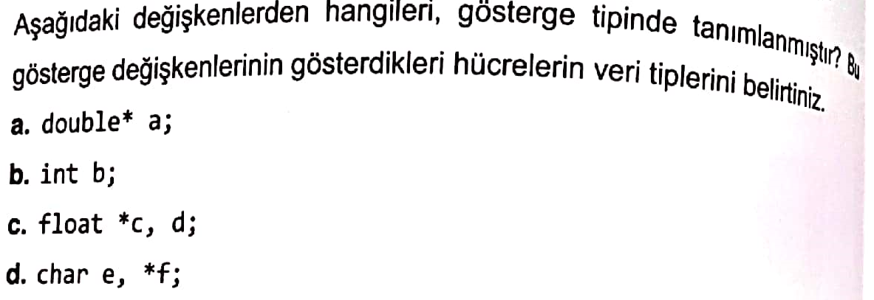
Soru 2

Slide 4
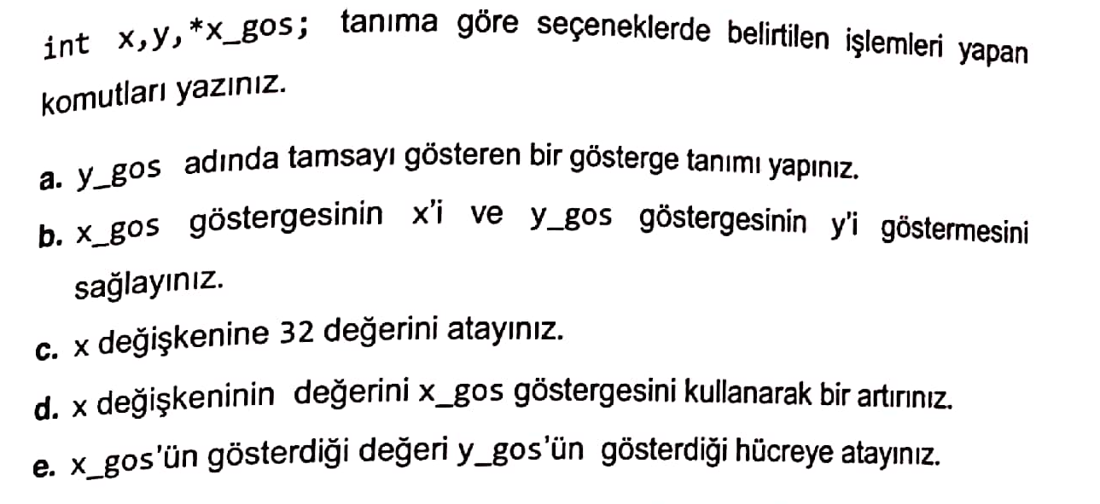
Soru 3

Slide 5
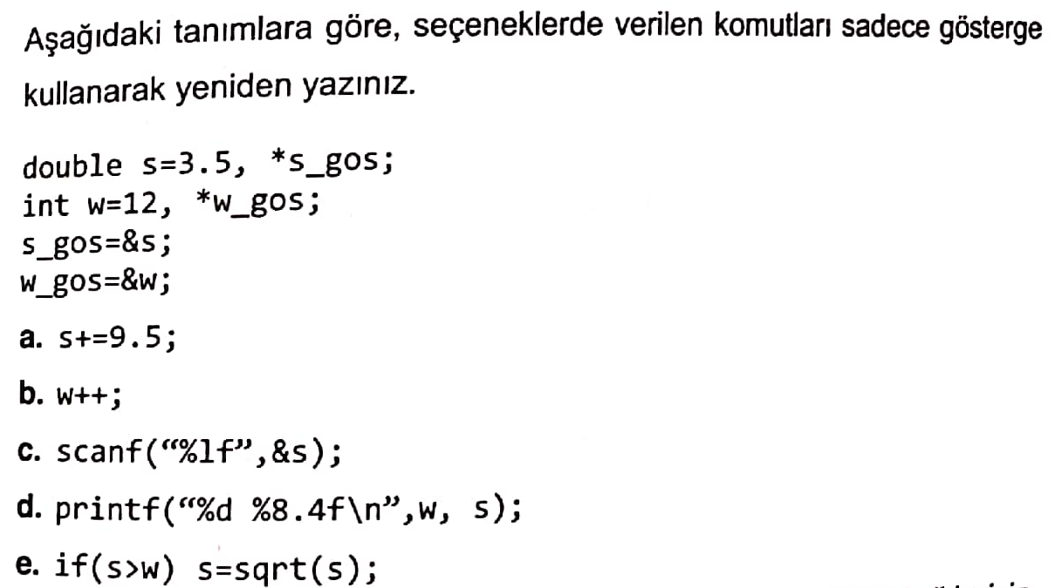
Soru 4

Slide 6
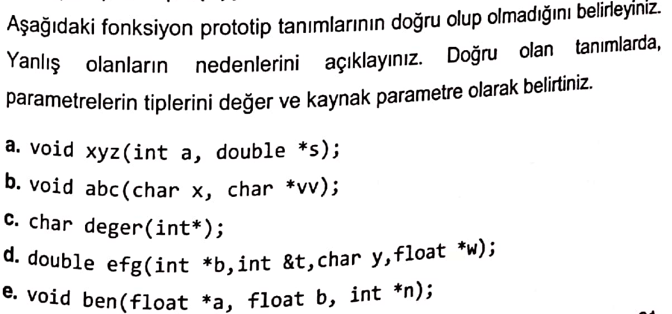
Soru 5

Slide 7
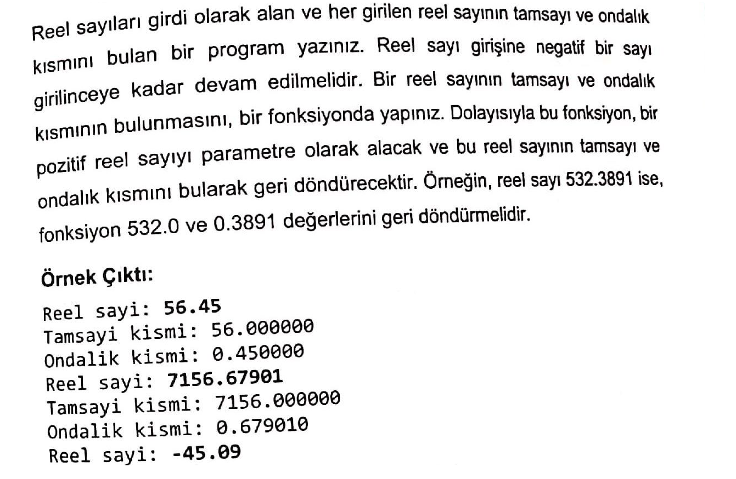
Soru 6

Slide 8
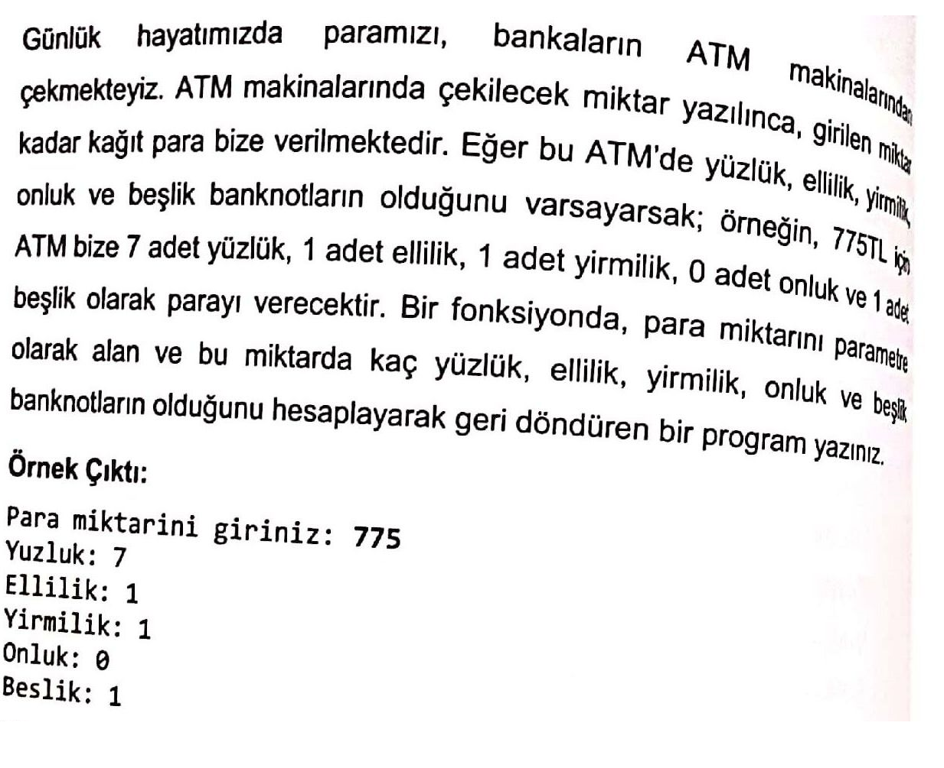
Soru 7

